Slide 1
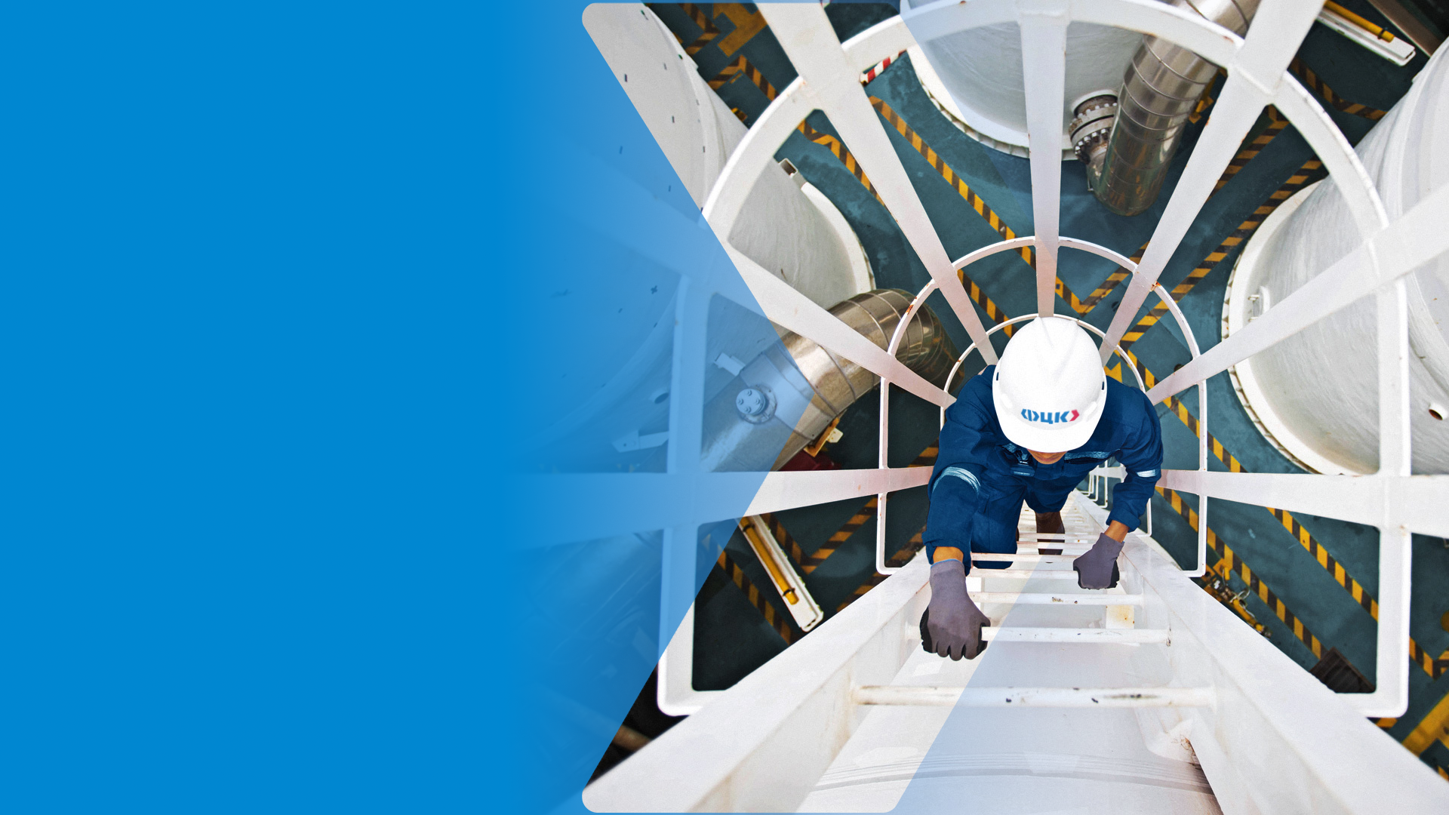


ФЕДЕРАЛЬНЫЙ ПРОЕКТ
Повысьте
операционную эффективность
«ПРОИЗВОДИТЕЛЬНОСТЬ ТРУДА»
Коклюгин Владимир Александрович
Руководитель проекта ФЦК

Slide 2
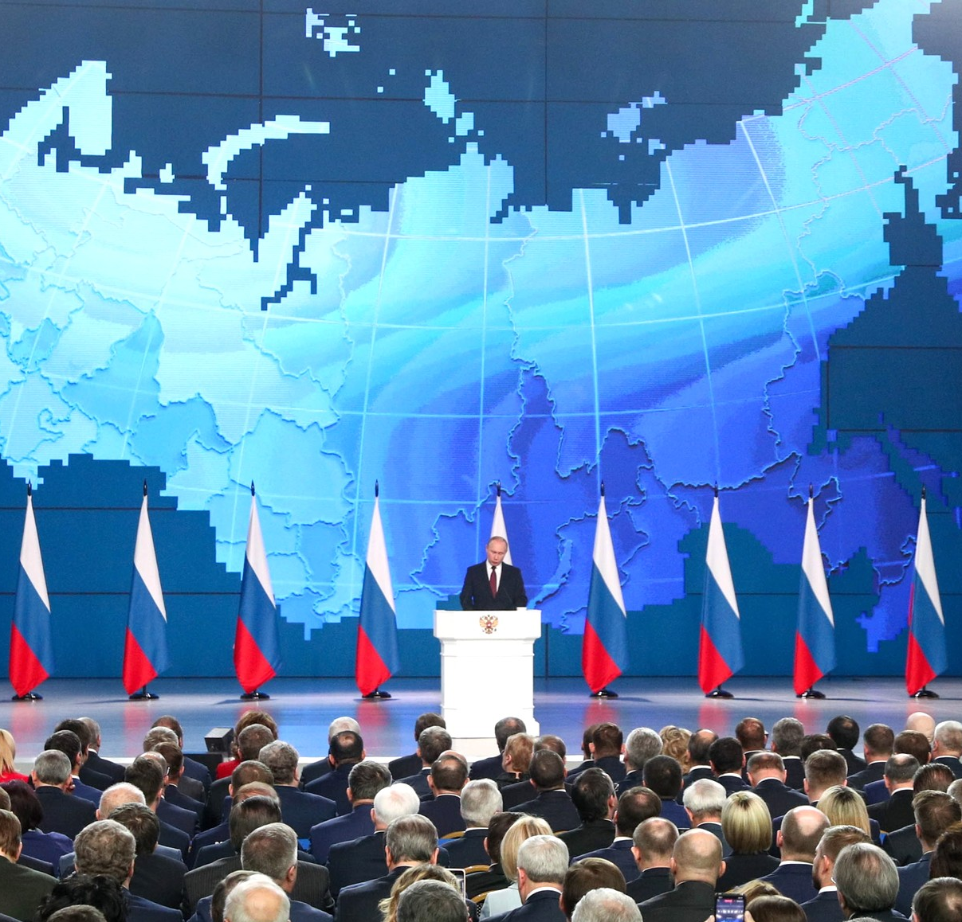
Национальная цель:
«Достойный, эффективный труд и успешное предпринимательство»
Услуги Федерального центра компетенций в рамках федерального проекта – бесплатны.
Президент России Владимир Владимирович Путин поручил к 2030 году:
«
Обеспечить темп роста валового внутреннего продукта страны выше среднемирового при сохранении макроэкономической стабильности.
Обеспечить темп устойчивого роста доходов населения и уровня пенсионного обеспечения не ниже инфляции.
»
Охватить проектами по повышению производительности труда не менее 40% (12 тыс.) средних и крупных предприятий базовых несырьевых отраслей экономики.
Notes:
Рассказываем:
Масштаб проекта через призму указов Президента РФ;
Составляющие проекта;
Цели проекта;
ИТ-платформа.

Slide 3
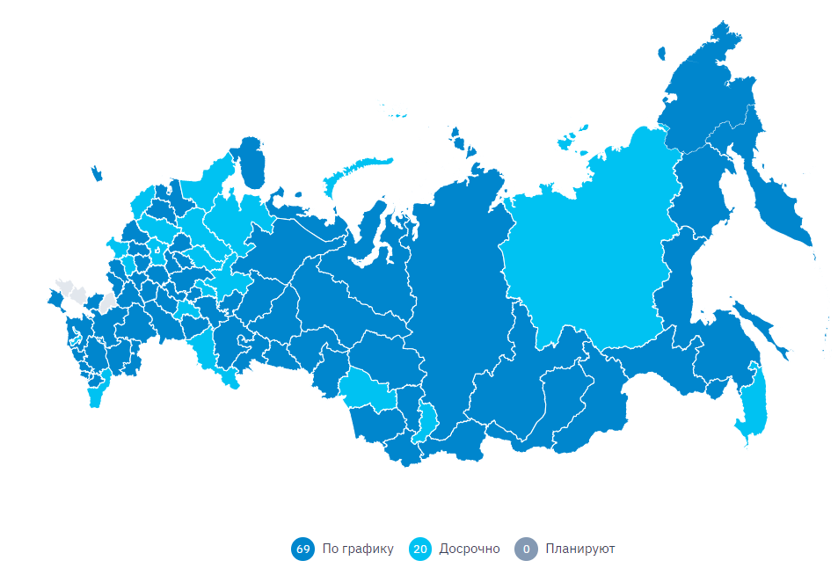
ПОВЫШАЕМ ЭФФЕКТИВНОСТЬ ПРОИЗВОДСТВА БЕЗ ИНВЕСТИЦИЙ С 2017 ГОДА
Рост ВВП России
Регионы, вовлеченные в реализацию федерального проекта
+400 млрд руб.
89 регионов
Результаты участников фед.проекта:
39,7 млн руб.
на 59%
на 29%
на 31%
экономический эффект
больше производится продукции
меньше запасов, замораживающих деньги
быстрее
выполняются заказы
* Средние показатели по реализованным проектам

Slide 4











ПОВЫШАЕМ ЭФФЕКТИВНОСТЬ ПРОИЗВОДСТВА БЕЗ ИНВЕСТИЦИЙ С 2017 ГОДА
Федеральный охват
больше производительность труда
на 24%
Обеспечили рост производительности
во всех регионах России
подтверждается обезличенными данными налоговой отчетности предприятий-участников федпроекта
Команда профессионалов
7615
Более 300 экспертов ФЦК, с опытом повышения производительности в крупнейших российских и международных корпорациях, а также на тысячах предприятий-участников федерального проекта в 89-ти регионах страны.
503 эксперта РЦК, реализующих проекты в 60-ти регионах страны.
ФЦК 1918
РЦК 4724
Самостоятельно 973
Количество вовлеченных предприятий
Нам доверяют более 7600 компаний по всей России

Slide 5

ЦЕЛИ И ПОКАЗАТЕЛИ ПРОЕКТА
Суть изменений
Показатели проектов на предприятиях
Цель проекта
Изменение мышления людей на производстве
34%
+ 5%
Снижение времени протекания процесса
34%
34%
Снижение времени протекания процесса
Снижение времени протекания процесса
1. Учим видеть потери на своих рабочих местах и предлагать решения для их устранения.
2. Формирование среды для развития персонала и создания культуры, направленной на постоянное совершенствование производственных процессов.
Снижение времени протекания процесса
Снижение незавершенного производства, излишних запасов
Ежегодный прирост производительности труда на средних и крупных предприятиях базовых несырьевых отраслей экономики
Увеличение выработки в потоке
+1,7 млн
Количество вовлеченных сотрудников в культуру непрерывных улучшений

Slide 6
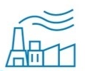




СТРУКТУРА ФЕДЕРАЛЬНОГО ПРОЕКТА «ПРОИЗВОДИТЕЛЬНОСТЬ ТРУДА»
Предприятие
Системные меры
Адресная поддержка
Создание условий для роста культуры непрерывных улучшений
Работа с предприятиями (реализация проекта)
Обучение сотрудников
Снятие административных барьеров
Облегчение доступа к финансированию
Специальные меры поддержки: экспорт, цифровизация и пр.
Формирование единой экосистемы производительности

Slide 7





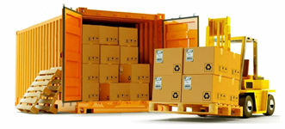
БАЗОВЫЕ НЕСЫРЬЕВЫЕ ОТРАСЛИ ЭКОНОМИКИ ДЛЯ УЧАСТИЯ В ПРОЕКТЕ
Критерии участия предприятий в ФП «Производительность труда»:
- выручка предприятия от 400 млн руб. (для отрасли «Туризм» – от 180 млн руб.);
- отношение предприятия к базовым несырьевым отраслям экономики Российской Федерации;
- предприятие применяет общую систему налогообложения или единый сельскохозяйственный налог;
- доля участия налоговых резидентов иностранных государств в уставном (складочном) капитале не более 50 %, за исключением компаний под временным управлением Росимущества.
Обрабатывающие производства (радел С)
Сельское хозяйство
(раздел А)
Туризм
(раздел I класс 55,
раздел N класс 79,
раздел Q подгруппа 86.90.4, раздел R подкласс 93.2 )
ЖКХ
Строительство
(раздел F)
Транспортировка и хранение
(раздел Н)

Slide 8








ЧТО ПРЕДПРИЯТИЕ ПОЛУЧИТ ОТ СОТРУДНИЧЕСТВА С ФЦК В РАМКАХ ПРОЕКТА
Максимально полезно использовать имеющиеся трудовые ресурсы вместо найма дополнительного персонала.
Начнете производить или оказывать услуги больше с тем же оборудованием и количеством сотрудников.
Поможем сократить трудозатраты, сроки производства или оказания услуг и снизить себестоимость.
Станете конкурентоспособнее
за счёт повышения качества продукции, но без увеличения цены.
  Начнете производить ровно столько продукции, сколько нужно потребителям.
Высвободим денежные средства из неликвидных запасов.
Поможем сократить площадь складских помещений до необходимого минимума.
Вовлечем всех сотрудников в процесс непрерывных улучшений и выстроим максимально эффективные бизнес-процессы.
ФИНАНСИРОВАНИЕ УЧАСТИЯ ОСУЩЕСТВЛЯЕТСЯ ГОСУДАРСТВОМ.
ДЛЯ БИЗНЕСА ЭТО — НУЛЕВЫЕ ПРЯМЫЕ ЗАТРАТЫ И МАКСИМУМ ВЫГОДЫ.

Slide 9
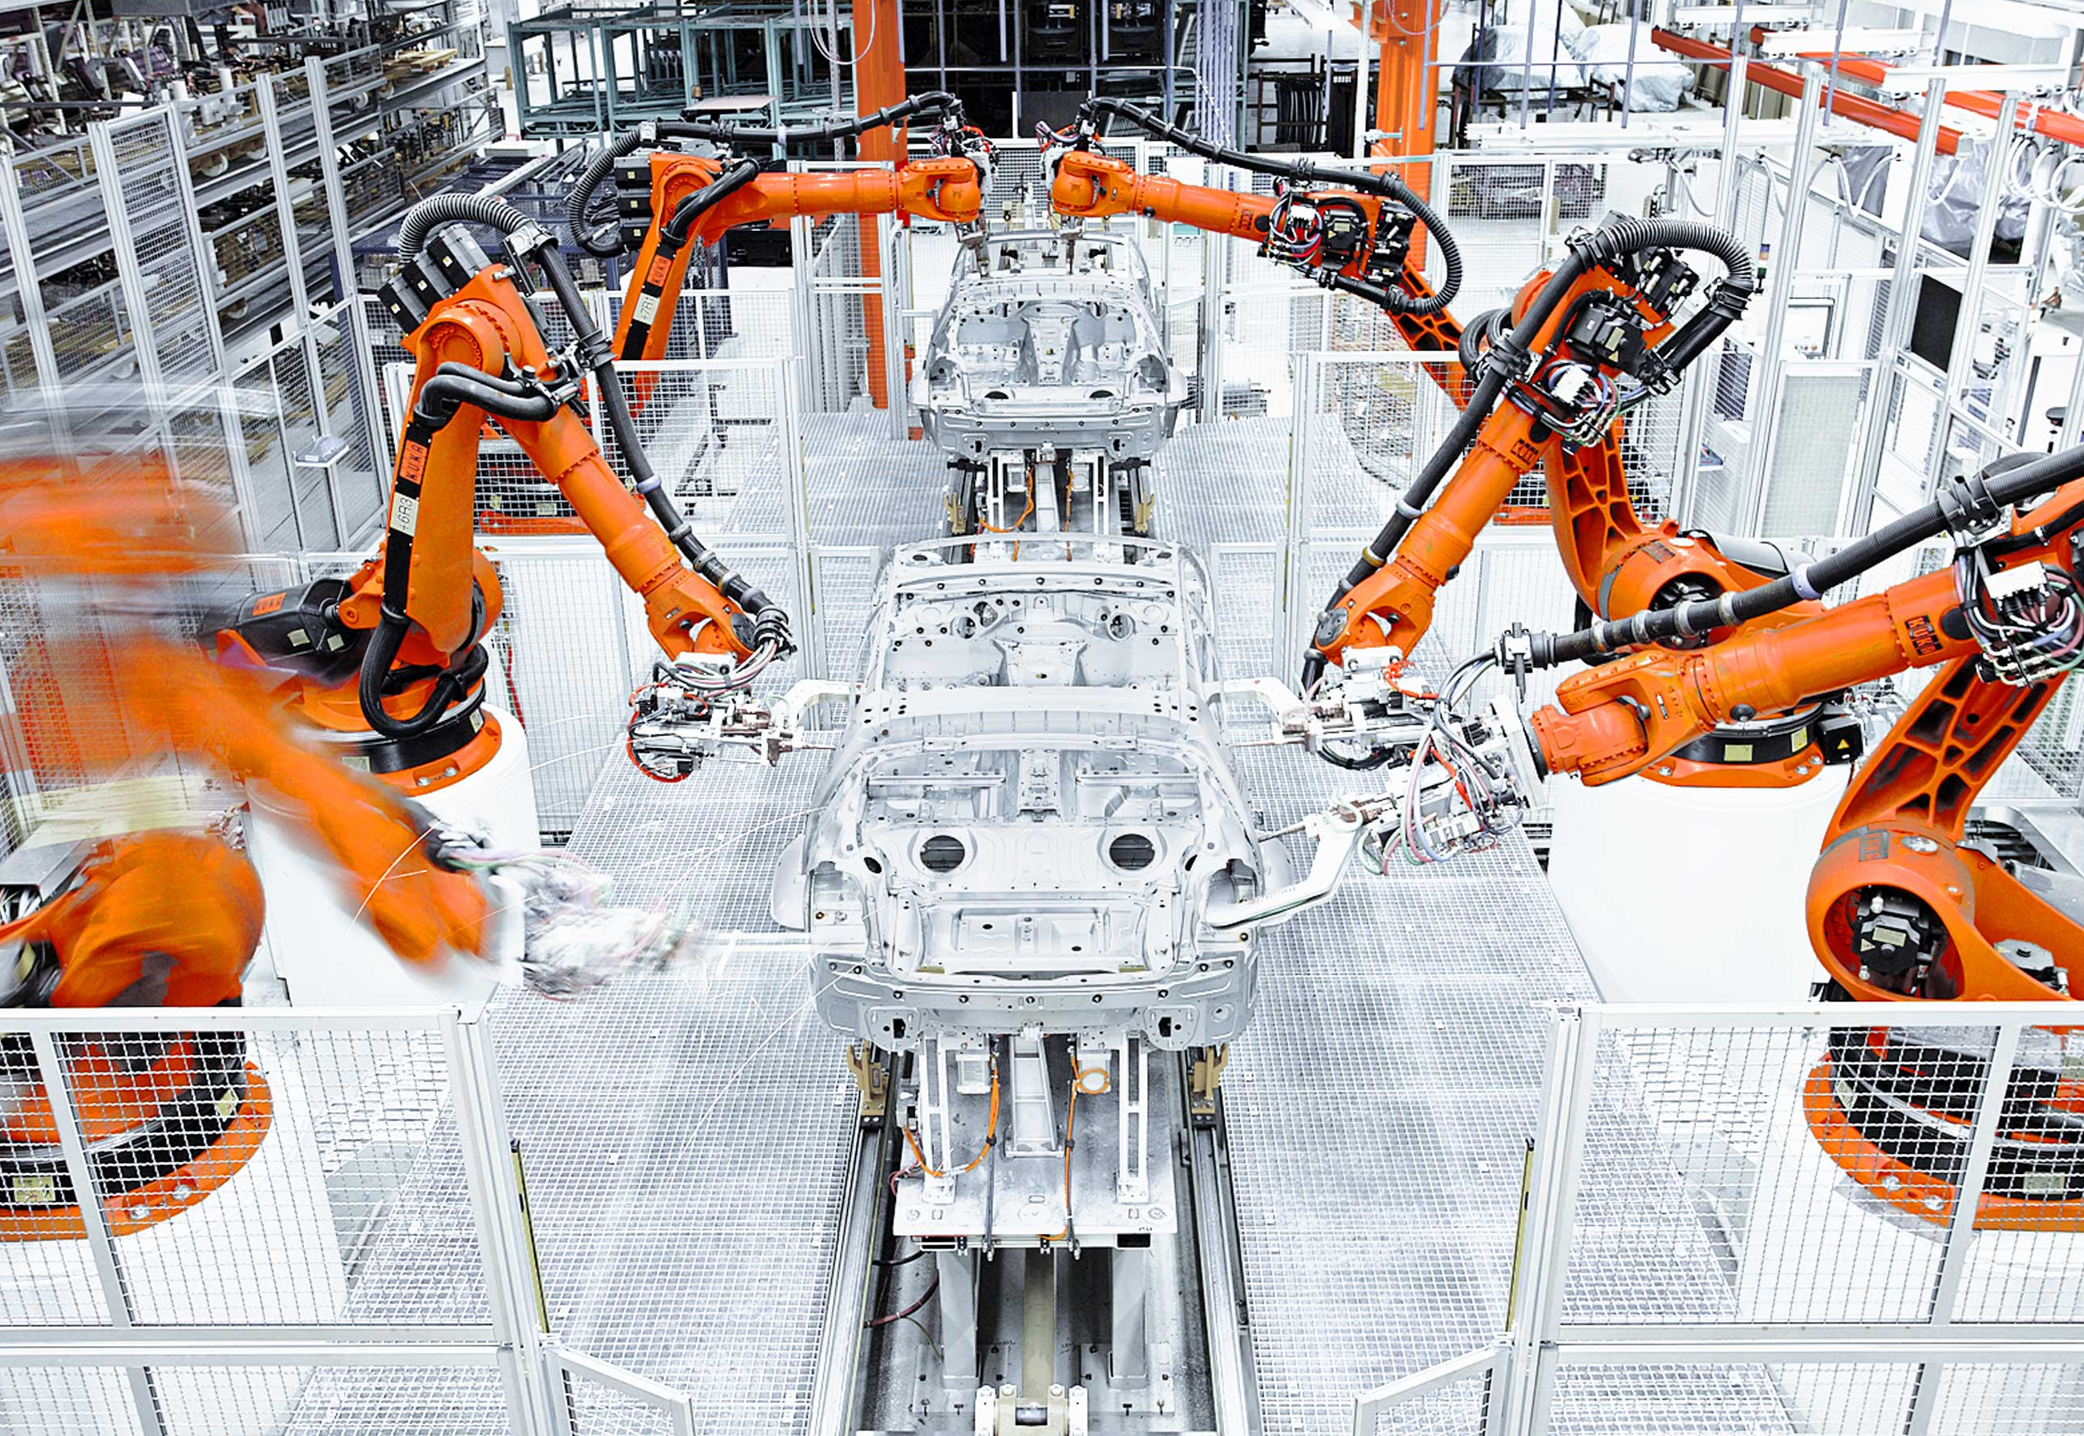


Бережливая роботизация
Меры господдержки в повышении производительности

Slide 10




РОБОТИЗАЦИЯ КАК ТРЕНД
Уровень роботизации в России
на 10 000
Лидеры
29
Южная
Корея
≈1 012-1 100
промышленных роботов
работников
Сингапур
Германия
Япония
≈770
Сравнение с мировыми показателями
162–173
на 10 000
≈429
промышленных роботов
работников
≈419
Темпы роста и перспективы
Количество промышленных установок
в 2024 году превысило 20 000 единиц, рост около 62 % по сравнению с 2023 (12 841)
Цель до 2030 г. – достичь 145 роботов
на 10 000 работников, чтобы войти
в ТОП‑25 стран по плотности роботизации

Slide 11
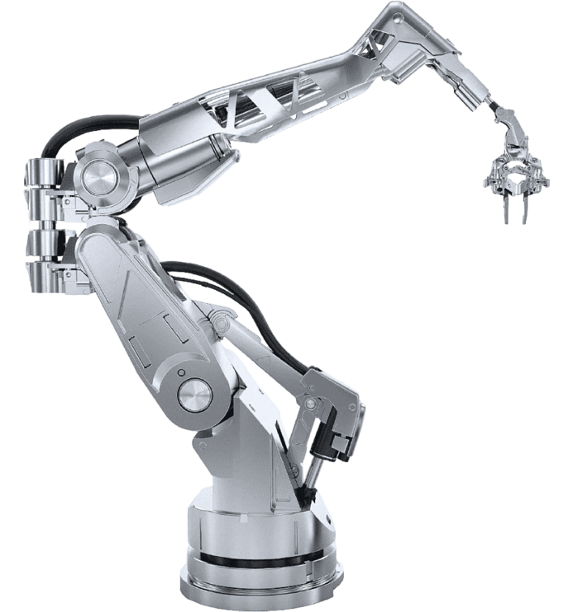
ФЕДЕРАЛЬНЫЙ ПРОЕКТ «РАЗВИТИЕ ПРОМЫШЛЕННОЙ РОБОТОТЕХНИКИ И АВТОМАТИЗАЦИЯ ПРОИЗВОДСТВА»
1 500
Бережливая роботизация
предприятий смогут пройти диагностику ФЦК для последующей роботизации производства
ФЦК предлагает бесплатную диагностику производственных процессов и разработку рекомендаций по внедрению робототехнических комплексов с расчётом экономической эффективности
52
компании уже начали проект
1
Диагностика текущего состояния
2
Подбор оптимальной конфигурации РТК
Оценка экономической целесообразности
3
Анализ производственного процесса
Определение «узких мест»
Определение функциональных требований к РТК
Поиск/подбор соответствующей конфигурации РТК
Расчет экономических показателей проекта по внедрению РТК

Slide 12
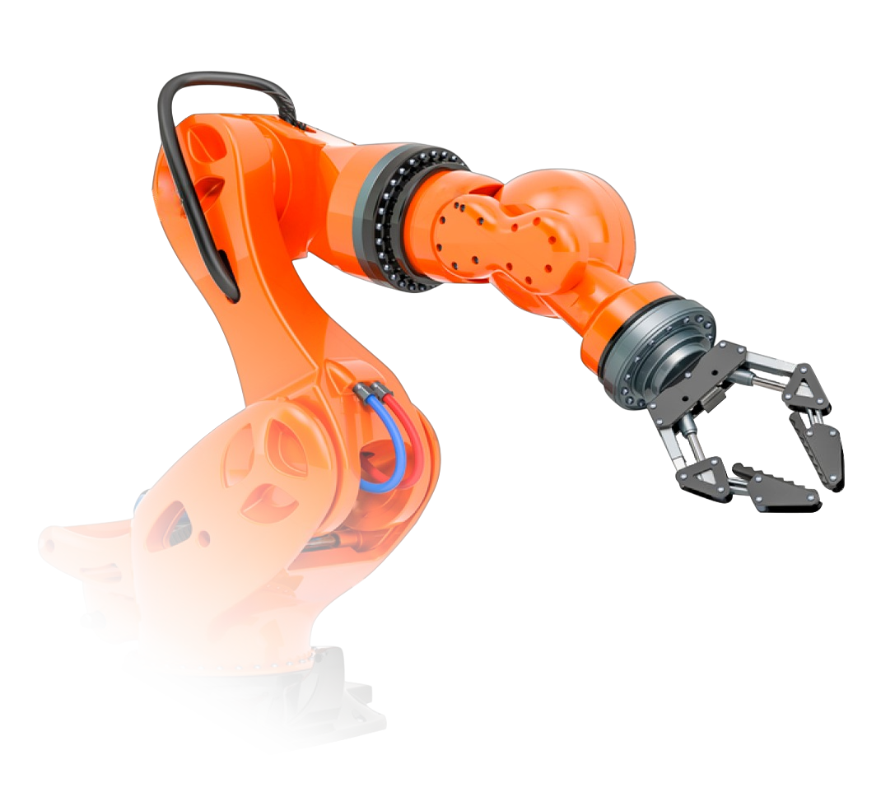
ПРИМЕРЫ УЧАСТИЯ В ПРОЕКТАХ ПО РОБОТАМ С ФЦК
+23 млн
+29,7 млн
+22,5 млн
Экономический эффект
Экономический эффект
Экономический эффект
+23% рост выработки
+25% рост выработки
+40% рост выработки
Производитель кухонной утвари из Тверской области
Производитель оборудования из нержавеющей стали Брянской области
Производитель изделий
из гофрированного
картона из Красноярского края

Slide 13


реализация проекта
Программы повышения
производительности труда в республике коми
Федеральный проект
«Производительность труда»
Notes:
Модератор отслеживает сбор участников. Когда все собрались он объявляет о старте мероприятия и говорит, что сегодня оно посвящено Дню информирования о
первых итогах Программы повышения производительности труда. И объявляет первого выступающего – ГД.
13

Slide 14
















Компании Республики Коми участники федерального проекта «Производительность труда»

Slide 15
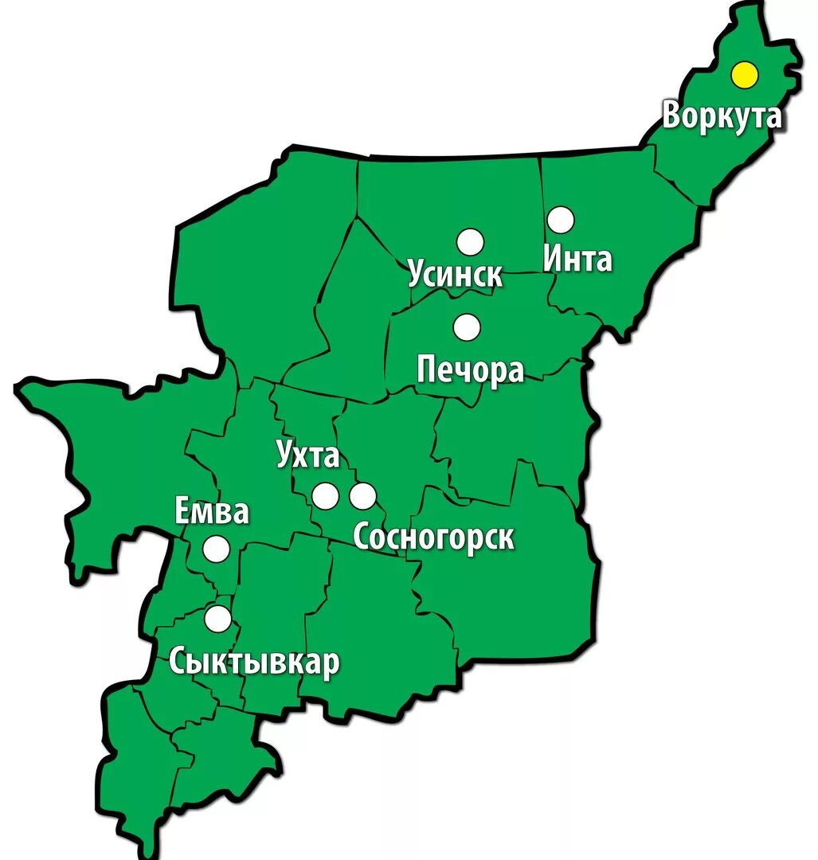
Динамика показателей федерального проекта «Производительность труда» на предприятиях Республики Коми

Slide 16
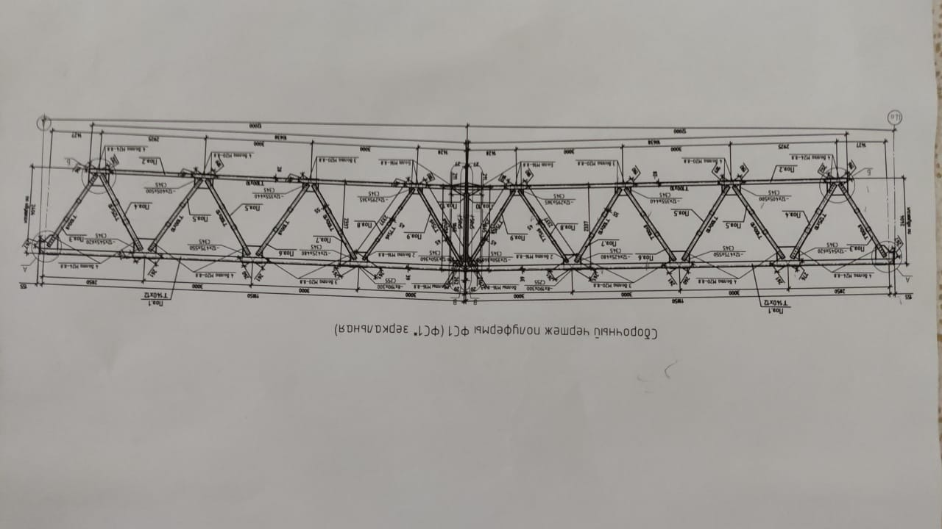
ООО «Промбытстрой»
Производство строительных металлоконструкций
Производство фермы покрытия ФП-1 в проекте здания СТО
Увеличение выработки на пилотном потоке на 103%
Предприятие сократило время протекания процессов производства ферм на 57 %, за счёт изменения расстановки оборудования изменения технологической оснастки сборочных столов, вытягивание потока производства, снизили время простоев, сократили запасы металла в потоке.
Изменили расстановку оборудования в цеху – объединили расстановку станков лентопилов и сварочных столов в один крановый пролет.
Построили диаграмму Спагетти, проанализировали и определили оптимальные маршруты материального потока – модернизировали рельсовые пути выхода готовой продукции исключая пересечение потока. Снизили длину маршрута изделия на склад готовой продукции с 1135 м до 665 м. Сократили время ожидания и время производства изделия.
Провели модернизацию оснастки сборочных столов - сократили время протекания процессов на изготовление изделия.
Производительность, кг/чел/час звена.
28
103%
57
Запасы в потоке, кг.
5200
-33%
3505
ВПП, мин
+103%
4145
-57%
1795
Notes:
Описание примера вскрытия резервов:
*Контактная информация: Коклюгин Владимир Александрович, телефон - +79652424734
*Срок реализации проекта: с мая 2022 по ноябрь 2022, результаты за 6 мес. работы
*Краткая информация о предприятии:
Режим работы предприятия/потока – смена 5 дней в неделю по 8 часов.
Общая численность – 41 человек
Выручка – 548 млн. рублей
Краткая справка о продукте:
Объем в выручке – 10%
Ферма покрытия СТО - Изделие в проекте заказчика является одним из основных связующих изделием в общей конструкции здания в кол-ве 18 шт.
Информация о проекте:
Численность сотрудников в потоке – 3 человека (звено) - 2 – сборщика и 1- сварщик
Выпуск изделий в месяц (на начало проекта) в среднем 2,5 шт.
Причина открытия проекта именно в этом потоке – Риск потери потенциальных заказов: отсутствие управленческого учета на производстве, низкая производительность, лишние перемещения и ожидания, большое количество НЗП.
Проблема: Процесс производства простаивает из-за пересечения маршрутов в узком месте при переходе из зоны сборки в зону окраски изделия – внутренняя логистика построена на ожидании одного процесса перед другим процессом производства.
Решение:
Модернизировали процесс перемещения транспортных тележек – увеличили рельсовый путь с выходом в зону склада готовой продукции исключив пересечение в узком месте с полуфабрикатом идущим в зону цеха окраски – выровняли поток производства.
Снизили длину маршрута изделия на склад ГП с 1135 м. до 665 м. сокращение времени перемещения в производства изделия на 41%.
Изменили планировку склада готовой продукции - перенесли в отдельную зону.
Внедрили адресное хранение на складе хранения материалов длинномеров .
Проблема: Время изготовления увеличенно из-за не рационального размещения оборудования в цеху.
Решение:
Произвели модернизацию цеха – изменили размещение оборудования в цеху – объединили расстановку станков лентопилов и сварочных столов под один крановый пролет.
Продлили крановый маршрут на пролете на 6 м., что позволило оперативно производить загрузку материала на плазменный стола малой плазмы
Проблема: Тех.процесс сборки изделия занимает большое время из-за некачественной оснастки сборочных столов – демонтаж зажимов фиксаторов занимает большое время из-за конструктивного изготовления ( происходит распор в посадочных отверстиях из-за пустотелости стенок фиксаторов – при сварке происходит распирание материала).
Решение:
Провели модернизацию оснастки сборочных столов ( изготовили оснастку из цельного прутка) - сократили время ожидания на демонтаж зажимов на сборочном участке на 90 %.

Slide 17









ООО «Сыктывкарский молочный завод»
Производство молока (кроме сырого) и молочной продукции
«Оптимизация розлива молочной продукции на линии «NIMCO 1»
Предприятие увеличило выработку розлива молочной продукции на линии NIMCO1 на 31%
Изменили планировочное решение расстановки Турбо-Упаковки по отношению к холодильной камере, разработали, изготовили и установили дополнительные рольганги для переходов пачек, установили дополнительный транспортер с монтажом дополнительного перехода в холодильную камеру (исключив работу грузчика на укладке блоков на паллет с Турбо-пака) – высвободили рабочий пост «подбора» пачек заготовки
Проанализировали процесс переналадки по SMED – изменили процедуру передачи первой пачки на контроль – исследование в лабораторию – разработали стандарт передачи продукта на исследование операторами линии, исключив участие мастера в данном процессе, сократив ВПП на 80%
Выработка, шт./чел. в час
313
31%
411
НЗП в потоке, т.
21
-7%
19,5
ВПП, мин
+3130 шт./сутки
466
-26%
343
Notes:
Описание примера вскрытия резервов:
*Контактная информация: Коклюгин Владимир Александрович, телефон +79652424734
*Срок реализации проекта: с августа 2022 по февраль 2023, результаты за 6 мес. работы
*Краткая информация о предприятии:
Режим работы предприятия/потока – в одну смену 8 часов , 7 дней в неделю
Численность сотрудников в потоке – 4 человек
Объем в выручке – 10%
Причина открытия проекта именно в этом потоке – необходимость выхода на новый рынок.
Краткая справка о продукте:
Пастеризованное молоко – молоко нормализованное по жиру и прошедшее гомогенизацию.
Кефир – кисломолочный продукт полученный внесением в нормализованную смесь молочно-кислых бактерий.
Ряженка – кисломолочный напиток.
Снежка – напиток йогуртовый кисломолочный
Информация о проекте:
Проблема:
Планировка паковочной машины Турбо-Пак на обеспечивает оптимальный производственный процесс и
требует дополнительной загрузки персонала.
Решение:
- Изменили планировочное решение расстановки Турбо-Упаковки по отношению к холодильной камере.
- Разработали, изготовили и установили дополнительные рольганги для переходов пачек.
Установили дополнительный транспортер с монтажом дополнительного перехода в холодильную камеру
( исключив работу грузчика на укладке блоков на паллет с Турбо-пака).
Высвободили рабочий пост «подбора» пачек заготовки.
Проблема:
Потери времени на перемещение при наборе смесей в систему подачи продукта
Решение:
Разработали диаграмму «Спагетти»
Проанализировали перемещения оператора и определили оптимальный маршрут.
Призвали модернизацию рабочего поста установили дополнительный пульт управления на рабочем месте аппаратчика
Проблема:
Потери времени на переналадку при переходе с одного розлива продукта на другой.
Решение:
Проанализировали процесс переналадки по SMED .
Изменили процедуру розлива продуктов по последовательности розлива ( разработали таблицу розливов продукта по типам – исключив длительность моек)
Изменили процедуру передачи первой пачки на контроль исследование в лабораторию
Разработали стандарт передачи продукта на исследование операторами линии исключив участие мастера в данном процессе сократив ВПП на 80%
Проблема
Большое время сверхурочных работ на линии при розливе продуктов Снежка и Ряженка
Решение:
Проведены исследования по подтверждению срока годности (получено заключение подтверждения качества продукта в сроке годности продуктов «Снежка» и «Ряженка» от центра гигиены РФ.)
Разработали стандарт по подготовке и розливу продуктов, что позволяет разливать продукты через сутки.
Сбалансировав количество переналадок в смену с 7-ми – до 6-ти раз в смену.
Внедрили стандарт подготовки продуктов в первые сутки и розлива во вторые на основе заключения про сроку годности – данное мероприятие позволило сократить работу в сверхурочные часы на 225 часов в месяц.
Проблема
Длительное время лабораторных исследований молока на жир/белок и др.
Решение:
Провели хронометраж лабораторных исследований молока.
Проанализировали процесс и выработали наилучшую методику.
Составили стандарт лабораторных исследований.
Обучили лаборантов всех смен.

Slide 18

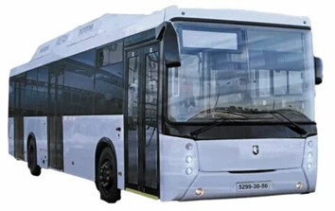
Вскрытие резервов производительности
Деятельность сухопутного пассажирского транспорта: внутригородские и пригородные перевозки пассажиров
АО «КОМИАВТОТРАНС»
Пилотный поток:
Обслуживание автобуса Нефаз-5299 на участке ТО-2
Основной результат:
Основные мероприятия:
Распределили работу операторов параллельно – каждый оператор производит самостоятельную работу переднего и заднего моста отдельно
Оптимизация процесса получения запчастей на участок ТО-2 со склада
Внедрили систему «АНДОН» оповещения рабочих на агрегатном участке о готовности снятых запчастей на ремонт.
Модернизация смотровых ям дополнительным освещением
Оптимизация планировочного решения на участке ТО-2 (перенос оборудования)
Время протекания процесса:
Сокращено время проведения ТО-2 автобуса Нефаз-5299 на 40 %
(с 470 мин. до 280 мин.)
Время проведения ТО-2, мин
-40 %
Выработка коэфф ПТ на участке
+67 %
НЗП, тыс.руб.
- 34 %
-40% ВПП
Notes:
Описание примера вскрытия резервов:
*Контактная информация: Коклюгин Владимир +7 (987) 97 82 06
*Срок реализации проекта: с июля 2023 по январь 2024, результаты за 6 мес. работы
*Краткая информация о предприятии:
Режим работы предприятия/потока – 2 смены
Численность сотрудников в потоке – 19 человек
Объем в выручке – 34%
Причина открытия проекта именно в этом потоке – Обеспечение регулярности выполнения обслуживания пассажиров
Краткая справка о продукте:
Выдерживание графика обслуживания пассажиропотока. Для авиакомпании является важным соблюдение технологического графика обслуживания ВС в аэропорту для исключения задержек рейсов и нарушения графика полетов.
Информация о проекте:
Проблема №1: Увеличение количества обслуживаемых авиарейсов привело к периодическому нарушению временного регламента обслуживания ВС и выставлению претензий со стороны АК до 3% в месяц от общего количества авиарейсов. За нарушение времени обслуживания ВС на аэропорт со стороны АК направляется претензия, что влечет в первую очередь имиджевые риски для аэропорта, а при превышении указанного в Договоре с АК уровня отклонений - крупный денежный штраф.
Решение:. Нахождение руководителей СОП в час пик в зале регистрации для оказания информа-ционной помощи пассажирам.
Проблема №2: Недостаточно информации для пассажиров находящихся в очереди перед регистрацией о действиях с багажом и документами. Что приводит к увеличению времени при регистрации на рейс.
Решение: Разработали и установили в потоках на регистрацию аншлаги для пассажиров ожидающих регистрацию в очереди по правилам провоза багажа.
Проблема №3: Нарушена эргономика пассажиров при подготовке прохода в стерильную зону через систему металлодетектора и интроскопа – зона снятия одежды и личных вещей не соответствует оптимальной эргономике и приводит к увеличению времени обслуживания пассажиров.
Решение: Произвели изменения расстановки зоны обслуживания пассажиров, улучшили планировочное решение, исключили пересечение пассажиров.
Проблема №4: Недостаточно информации для пассажиров находящихся в очереди перед регистрацией о действиях с багажом и документами. Что приводит к увеличению времени при регистрации на рейс.
Решение: Установили монитор, разработали видеоролик , оптимизирована визуализация информации на мониторе о необходимости приготовить документы на посадку.
Проблема №5: При входе в зону регистрации пассажиры не имеют достаточной информации о правилах прохождения процедуры регистрации, пассажиры не знают как предъявлять документы, как обращается с багажом ка для ручной клади, а также с крупногабаритным багажом, что запрещается и что разрешается провозить в багаже, не знают процедуры размеров замеров и параметров ручной клади, что приводит к задержке общей массы пассажиров в общем потоке на регистрации.
Решение: Разработана система QR-кодов по правилам провоза багажа, правильному предъявлению документов на регистрацию.

Slide 19
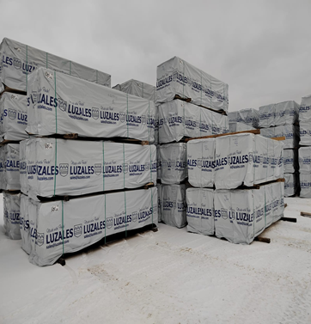
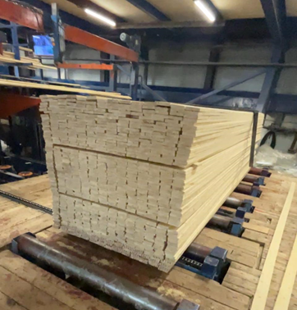
Вскрытие резервов производительности
Производство пиломатериалов, кроме
профилированных, толщиной более 6 мм
ООО «Лузалес»
Пилотный поток:
Производство сухого пиломатериала
Основной результат:
Основные мероприятия:
Время протекания процесса:
Сокращение времени аварийных остановок на 58% за счет изменения алгоритма месячного графика планово-предупредительного ремонта и внедрения АО (автономного обслуживания) на линиях участка лесопиления
Сокращение времени замены режущего инструмента на 25 % за счет внедрения стандарта SMED (быстрая переналадка) на линии лесопиления SL-200
Сокращение времени простоев сушильных камер Termоlegno, внедрив инструмент движения сырого пиломатериала на основе диаграммы «спагетти» на 30%
Увеличение выработки сушильных камер Termolegno за счет внедрения процедуры торцевания сырой доски на линии лесопиления R-200 на 56%
Время изготовления, мин. партия 110 м3 (48 пачек доски № 16 х75 х 4000)
Увеличили общий объем выработки выпуска сухой доски на 6000 м3/месяц
-14 %
Выработка на 1 чел, чел/м3/час
+ 15%
НЗП, м3 сырого ПМ
- 9 %
+32 %
Notes:
Описание примера вскрытия резервов:
*Контактная информация: Коклюгин Владимир +7 (964) 968 72 42
*Срок реализации проекта: с февраля 2024 по август 2024, результаты за 6 мес. работы
*Краткая информация о предприятии:
Режим работы предприятия/потока – 1 смены
Численность сотрудников в потоке – 2(4)человек
Объем в выручке – 51%
Причина открытия проекта именно в этом потоке – Обеспечение потребительского спроса
Краткая справка о продукте:
Производства жаренного кофе. Для компании является важным обеспечивать потребность рынка кофе во избежание потери рынка в полезу конкурентов.
Информация о проекте: Производство кофе 1 кг. на упаковочной линии упаковки кофе 1 кг. «Макиз ТЕКО»
Проблема №1:
Остановки линии упаковки при загрузке кофе в паковочную машину из кана через систему вакуумной подачи в верхний бункер потери времени 13 – 15 мин. в смену.
Система подачи производится путем перемещения в кане в ручную оператором патрубка всасывания зерна, при отсутствии зерна в точке подачи верхний бункер остается без зерна, что приводит к остановке машины через датчик объема.
Решение:. Изменили конструкцию кана, установив конусный бункер для зерна из пищевой нержавеющей стали, в крышке кана установили направляющий вход патрубка до нижней точки кана – зерно самотеком всегда находится в зоне патрубка всасывания зерна, что исключило остановки машины при отсутствии зерна в системе подачи на упаковку (затраты на модернизацию канов 10 шт. = 300 тыс.руб.)
Экономический эффект в год составил 2 246 400 млн.руб. на один станок 1 кг.
Экономический эффект на три станка упаковки = 6 739 200 млн.руб.
Проблема №2::
В начале смены персонал выполнял разогрев родстеров теряя 40 мин. в начале каждой смены.
Алгоритм производства при особенности оборудования требует предварительного разогрева ростеров, что ведет к простоями из-за ожидания на запуск производства
Решение: Провели обучение персонала работающего в ночную смену – исключили ожидание разогрева ростеров в начале смены.
Экономический эффект составил 7 888 320 млн. руб.
Проблема №3:
Потеря времени в конце смены на ожидание остывания ростеров
Причина: Алгоритм работы в производстве - 1. оператор в конце смены за 40 мин. останавливал ростер и ожидал остывания до безопасной температуры окончательного выключения
. Решение:
Произвели распределение обязанностей остановки ростеров на ночной персонал компании ( разработали стандарт), операторы в конце смены передают контроль за окончательной остановкой работнику ночной смены
Экономический эффект составил 7 888 320 млн. руб.
Проблема №4:
Еженедельные потери времени на ППР – обслуживание системы вентиляции и отслаивания шелухи – потери 90 мин./неделя
Причина: При снятии секционных труб вытяжки процесс снятия и чистки не оптимален из-за сложного крепления хомутов и процесса обслуживания (очистки от нагара)
Решение:
Изготовили дополнительные комплекты труб и внедрили быстросъемные хомуты
Операторы снимают трубы и ставят в замен дополнительный комплект
Трубы с загрязнениями отправляются в ремонтную службу на недельное обслуживание.
Сокращение времени ППР до 15мин./неделя
Экономический эффект составил 2 868 480 млн. руб.

Slide 20
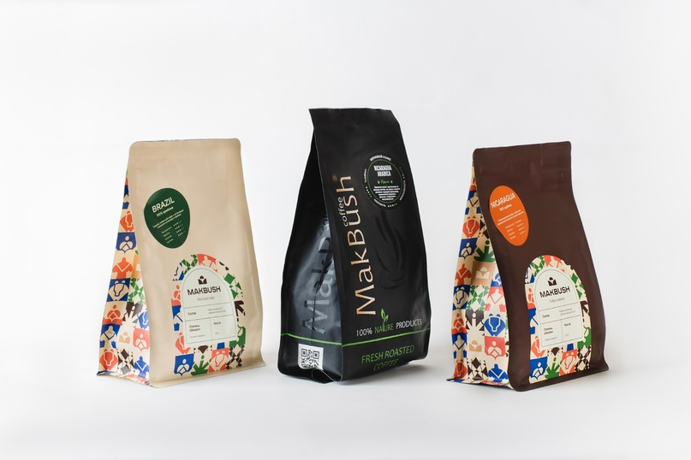
Вскрытие резервов производительности
ООО «КОФЕ ПЛЮС»
Производство чая и кофе
Пилотный поток:
Производство жареного кофе 1 кг.
Основной результат:
Основные мероприятия:
Время протекания процесса:
Увеличение доступного рабочего времени производства за счет сокращения технологических работ на запуск оборудования в начале смены производства за счет перераспределения рабочего задания (обязанностей) на дежурный персонал ночной смены (+ 8%)
Сокращение времени сменных переналадок за счет перебалансировки месячных заказов от мелкооптовых потребителей на 85 %
Высвобождение доступного сменного времени за счет сокращения технологических остановок оборудования в конце смены за счет возложения рабочих обязанностей на дежурных рабочих ночной смены по контролю остывания ростеров после процесса обжарки (+ 7%)
Сокращение аварийных остановок во время фасовки зерна за счет модернизации конструкции канов (бункер подачи обжаренного зерна в упаковочную машину) на 9 %
Время упаковки обжаренного кофе объемом 130 кг.
Увеличили общий объем обжариваемого зерна
на 1200 кг/в сутки
-20 %
Выработка на 1 чел, чел/кг/мес
+ 19%
НЗП, кг в кофе в производстве
- 9 %
+25 %
Notes:
Описание примера вскрытия резервов:
*Контактная информация: Коклюгин Владимир +7 (964) 968 72 42
*Срок реализации проекта: с февраля 2024 по август 2024, результаты за 6 мес. работы
*Краткая информация о предприятии:
Режим работы предприятия/потока – 1 смены
Численность сотрудников в потоке – 2(4)человек
Объем в выручке – 51%
Причина открытия проекта именно в этом потоке – Обеспечение потребительского спроса
Краткая справка о продукте:
Производства жаренного кофе. Для компании является важным обеспечивать потребность рынка кофе во избежание потери рынка в полезу конкурентов.
Информация о проекте: Производство кофе 1 кг. на упаковочной линии упаковки кофе 1 кг. «Макиз ТЕКО»
Проблема №1:
Остановки линии упаковки при загрузке кофе в паковочную машину из кана через систему вакуумной подачи в верхний бункер потери времени 13 – 15 мин. в смену.
Система подачи производится путем перемещения в кане в ручную оператором патрубка всасывания зерна, при отсутствии зерна в точке подачи верхний бункер остается без зерна, что приводит к остановке машины через датчик объема.
Решение:. Изменили конструкцию кана, установив конусный бункер для зерна из пищевой нержавеющей стали, в крышке кана установили направляющий вход патрубка до нижней точки кана – зерно самотеком всегда находится в зоне патрубка всасывания зерна, что исключило остановки машины при отсутствии зерна в системе подачи на упаковку (затраты на модернизацию канов 10 шт. = 300 тыс.руб.)
Экономический эффект в год составил 2 246 400 млн.руб. на один станок 1 кг.
Экономический эффект на три станка упаковки = 6 739 200 млн.руб.
Проблема №2::
В начале смены персонал выполнял разогрев родстеров теряя 40 мин. в начале каждой смены.
Алгоритм производства при особенности оборудования требует предварительного разогрева ростеров, что ведет к простоями из-за ожидания на запуск производства
Решение: Провели обучение персонала работающего в ночную смену – исключили ожидание разогрева ростеров в начале смены.
Экономический эффект составил 7 888 320 млн. руб.
Проблема №3:
Потеря времени в конце смены на ожидание остывания ростеров
Причина: Алгоритм работы в производстве - 1. оператор в конце смены за 40 мин. останавливал ростер и ожидал остывания до безопасной температуры окончательного выключения
. Решение:
Произвели распределение обязанностей остановки ростеров на ночной персонал компании ( разработали стандарт), операторы в конце смены передают контроль за окончательной остановкой работнику ночной смены
Экономический эффект составил 7 888 320 млн. руб.
Проблема №4:
Еженедельные потери времени на ППР – обслуживание системы вентиляции и отслаивания шелухи – потери 90 мин./неделя
Причина: При снятии секционных труб вытяжки процесс снятия и чистки не оптимален из-за сложного крепления хомутов и процесса обслуживания (очистки от нагара)
Решение:
Изготовили дополнительные комплекты труб и внедрили быстросъемные хомуты
Операторы снимают трубы и ставят в замен дополнительный комплект
Трубы с загрязнениями отправляются в ремонтную службу на недельное обслуживание.
Сокращение времени ППР до 15мин./неделя
Экономический эффект составил 2 868 480 млн. руб.

Slide 21


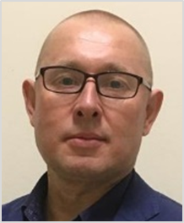
Подавайте заявку!
https://производительность.рф/
Владимир Коклюгин
Руководитель
проекта ФЦК
+7 964 968 72 42
производительность.рф

